Slide 1
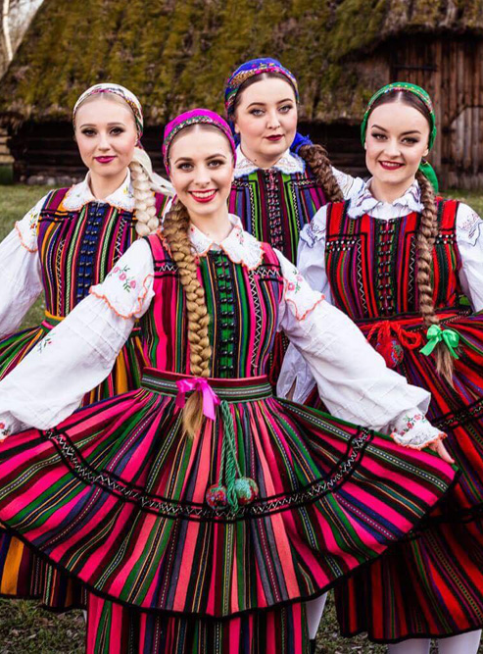
Savoir-vivre i etykieta w Kole Gospodyń Wiejskich: Z klasą, z humorem i z siłą kobiet
Odkrywanie zasad etykiety i siły kobiet
Notes:
Przywitanie i krótkie przedstawienie siebie.
Podkreślenie roli KGW jako ambasadorek kultury i wartości. jaką odgrywają w społeczności lokalnej, a także podkreślimy siłę kobiet, które tworzą te grupy.
Praca każdej z Was, każdej z nas – jest niezmiernie ważna dla lokalnych społeczności. Widzę to jak reprezentantka pokolenia wychowanego w tym duchu, a dziś sama edukuję już młodsze pokolenia

Slide 2
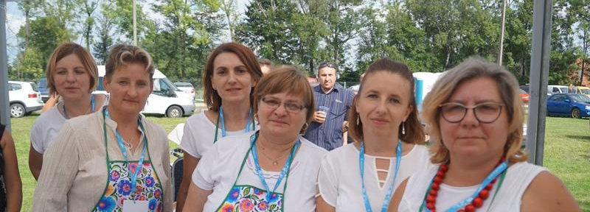
To zdjęcie, autor: Nieznany autor, licencja: CC BY-NC-ND
„Dobre maniery to forma szacunku dla siebie i innych.” – Emily Post
Notes:
Drogie Panie, to nie będzie wykład z podręcznika. Dziś spotykają się kobiety z doświadczeniem, klasą i życiowym humorem. Będziemy mówić o savoir-vivre nie jako zbiorze sztywnych zasad, ale jako narzędziu, które wzmacnia nasze relacje, podkreśla naszą siłę i pozwala – z wdziękiem – radzić sobie w każdej sytuacji. Byście mogły być skuteczne

Slide 3

Dlaczego etykieta i savoir-vivre są ważne
Z czym Wam się kojarzy savoir-vivre?

Slide 4
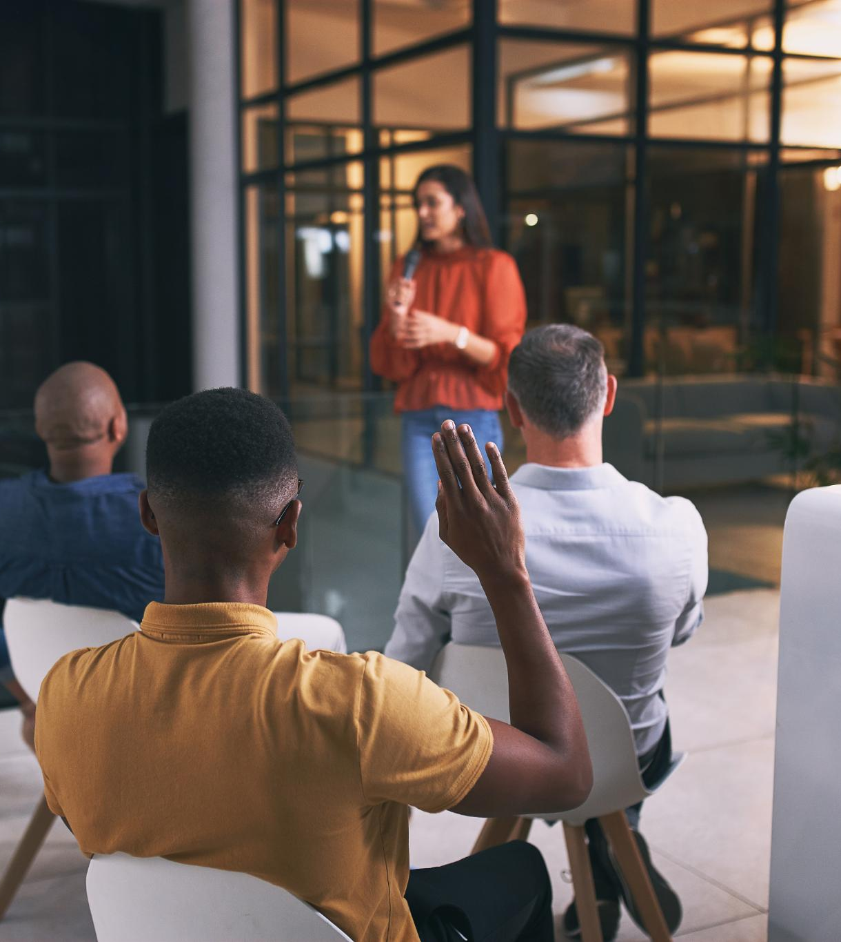
Savoir-vivre i etykieta to:
! nie tylko znajomość sztućców !
umiejętność życia z klasą, wyczuciem i szacunkiem do siebie i innych – bez zbędnego zadęcia
codzienna uprzejmość, życzliwość
punktualność
aktywne, uważne słuchanie
szacunek dla opinii, szczególnie odmiennych
otwartość na różnorodność
UWAŻNOŚĆ
Notes:
Podczas spotkań KGW ważne jest przestrzeganie zasad etykiety, takich jak punktualność, aktywne słuchanie oraz szanowanie
Tu uważność pozwala nam na zauważenie, że kto nas potrzebuje, potrzebuje pomocy, pomocnej ręki, to pokazuje naszą empatię i człowieczeństwo. To też jest moment w którym jesteśmy dostrzeżone jako te które tą pomoc niosą. A przecież każda z Nas zdaje sobie sprawę że jesteśmy oceniane za wszystko. Za to co zrobiłyśmy, jak to zrobiłyśmy i za co czego nie zrobiłyśmy

Slide 5


U W A Ż N O Ś Ć
E T Y K I E T A
„..Wierzymy w to,
co widzimy…”
Jo Nesbø
Notes:
Uważnośc wpływa na to jak się zchowujemy
Etykieta – nasze zachowanie i reakcje ma ogromne znaczenie w codziennym życiu,
pomagając w budowaniu pozytywnych relacji. Odpowiednie zachowanie wpływa na postrzegan STAD TA UWAŻNOŚĆ JEST BARDZO WAŻNA, WSZYTKIE PĘDZIMY, ROBIMY CORAZ WIĘCEJ I coraz częściej nie jesteśmy w stanie, nie pamiętamy o naleztej uważności….. A to ona jest kluczem do tego jak jesteśmy potrzegane my same jak jak my postrzegamy innych

Slide 6
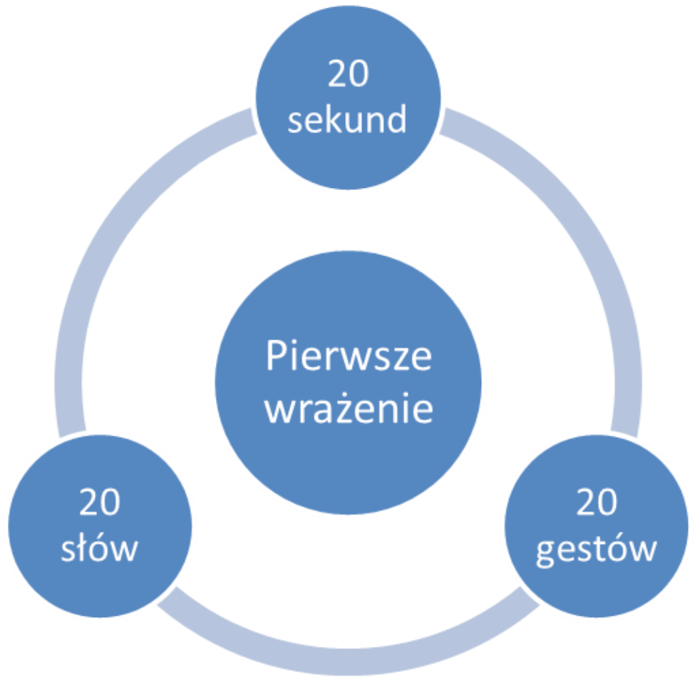
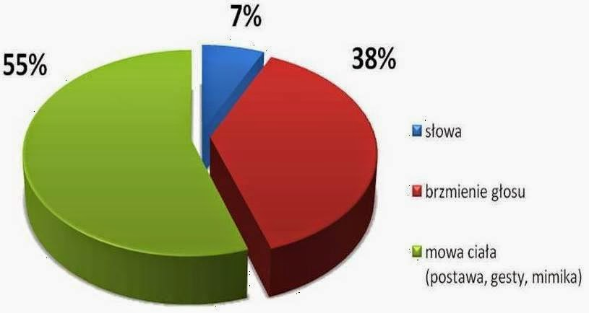
ETYKIETA I SAVOIR VIVRE SĄ WŻNE, ale UWAŻNOŚĆ jest bezcenna …
DLACZEGO ?
Notes:
De facto zanim się z Paniami przywitałam i przedstawiłam się – wy podświadomie, za poziomie odruchu bezwarunkowego, bez udziału świadomości oceniłyście mnie, czy Wam się podobam czy też nie (akceptaca).
Dlaczego ponieważ na pierwsze wrażenie skąłdaja się elementy komunikacji niewerbalnej – MOWY CIAŁA – PSTAWY, GESTY BRZMIENIE GŁOSU

Slide 7
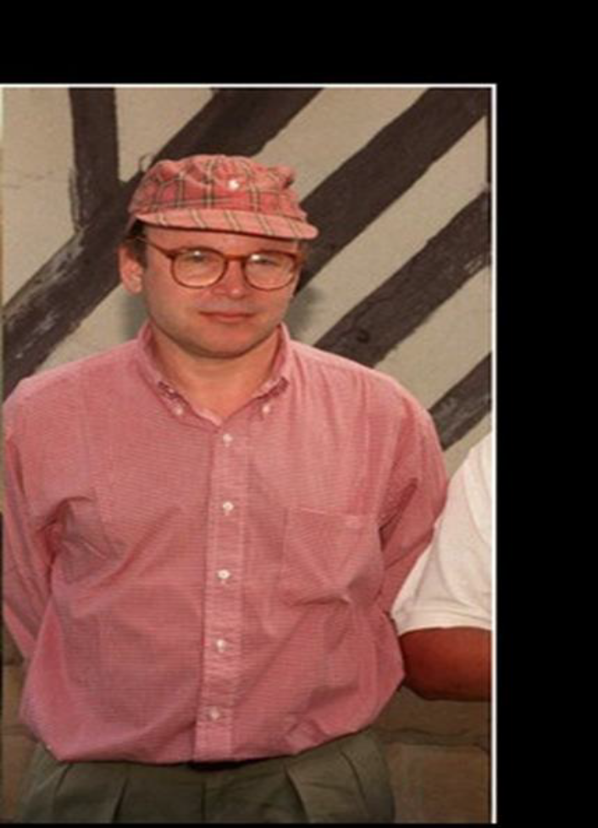
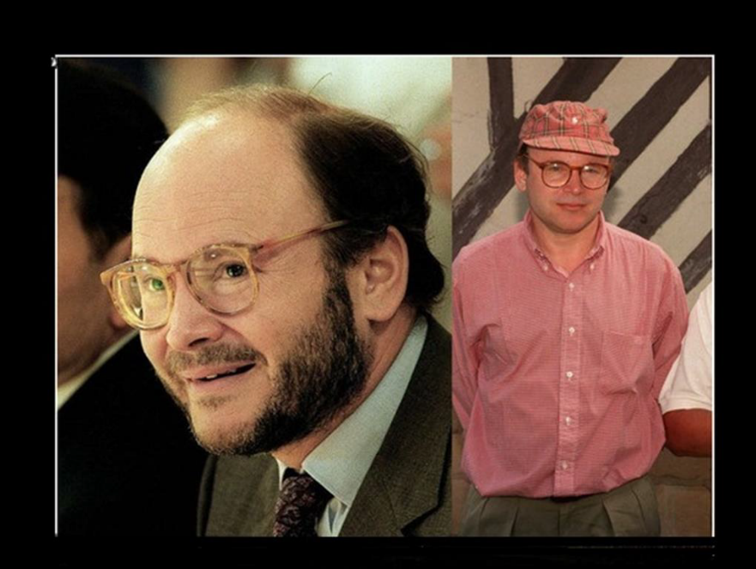
„Pierwsze wrażenie
bywa mylne,
ale jest silne”
Jak myślisz…Kim jestem?
Alain Wertheimer - francuski miliarder, współwłaścicielem
i prezesem Chanel
Notes:
Koła Gospodyń Wiejskich odgrywają kluczową rolę w społecznościach wiejskich, promując współpracę kobiet oraz pielęgnowanie tradycji. Zobaczymy, jak działa nasza podświadomość?
Alain Wertheimer
francuski miliarder , jest
współwłaścicielem
i prezesem Chanel
Pretty Woman -

Slide 8

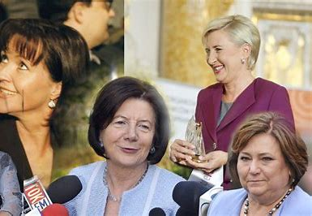
„Etykieta to nie sztywny gorset.
To sposób, by każdemu było przyjemnie w naszym towarzystwie.”
E T Y K A
A U T O R Y T E T
Notes:
Savoir-vivre i etykieta to zbiory zasad, które regulują zachowanie jednostki w różnych sytuacjach społecznych.
Zrozumienie tych zasad jest kluczowe dla budowania relacji międzyludzkich oraz kulturalnego współżycia.
Ale po co nam autorytet !
1/Ten cytat podkreśla, że zasady dobrego wychowania mają na celu uprzyjemnienie wspólnego czasu, a nie narzucanie sztywnych reguł.

Slide 9
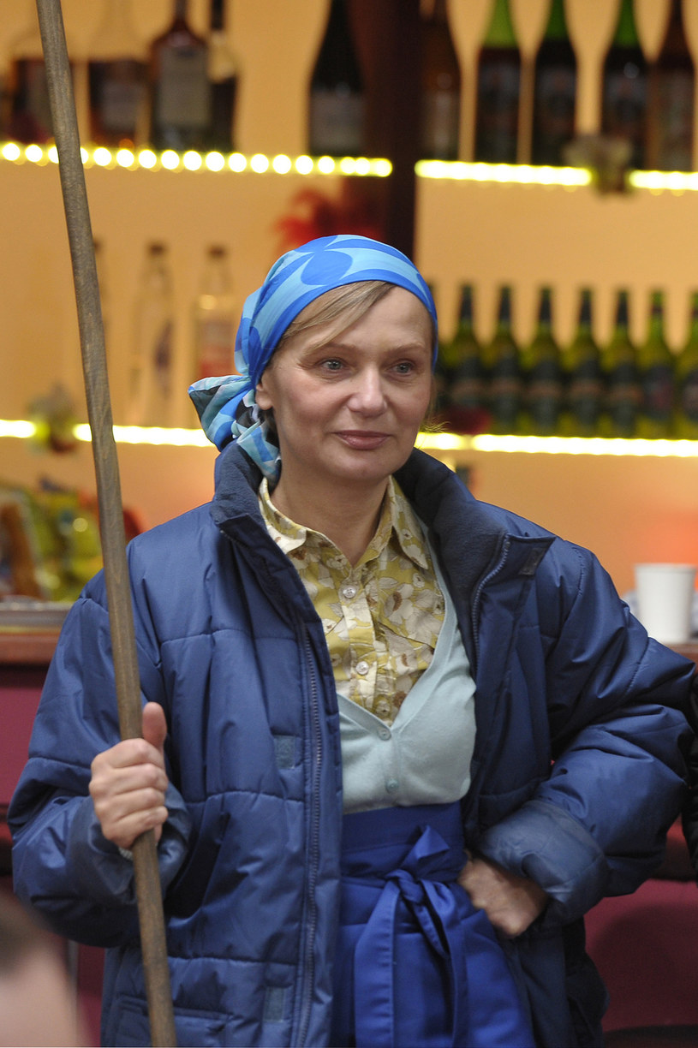
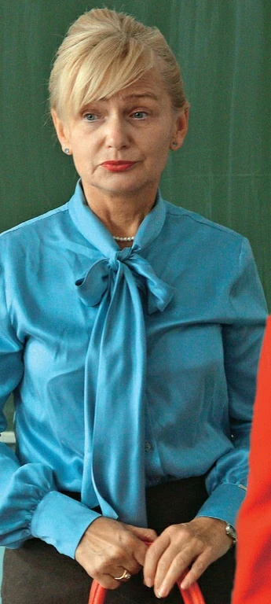
AUTORYTET
Członkinie Koła Gospodyń Wiejskich
https://www.youtube.com/watch?v=kYP71m_tny4
Notes:
Savoir-vivre i etykieta – coś już wiemy
Ale po co nam autorytet !

Slide 10
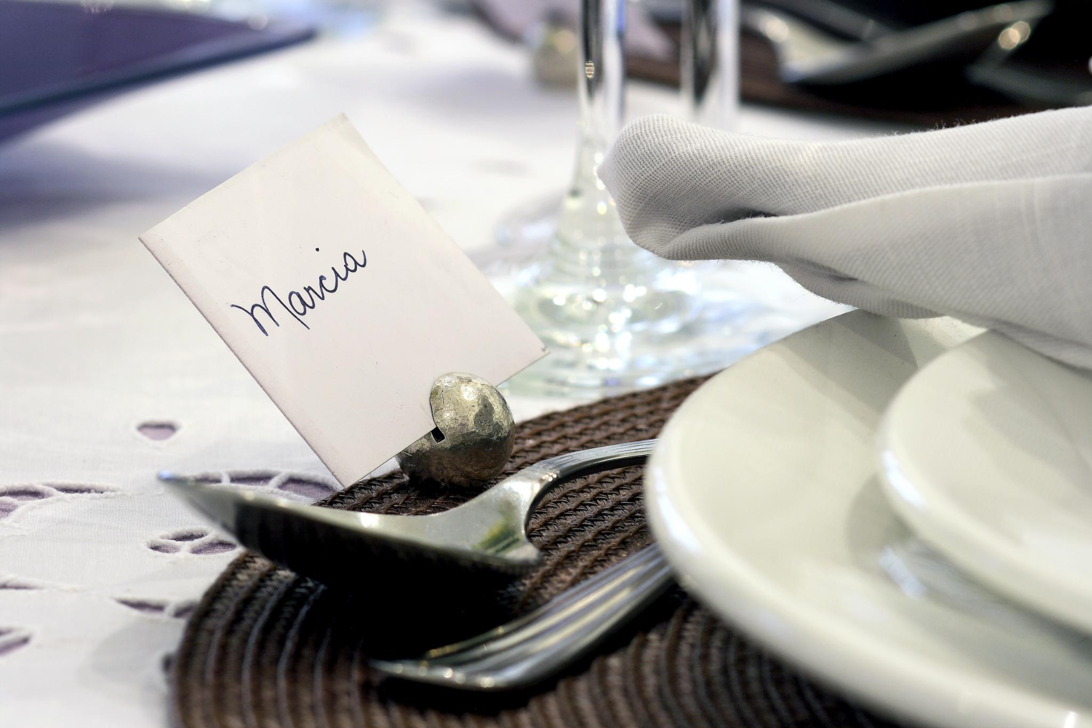
Autorytet Liderki NIE WYNIKA Z SIŁY
A z klasy, empatii, konsekwencji
ZAUFANIE w grupie budujemy nie tylko działaniami, ale także językiem, tonem, zachowaniem
.
Notes:
Savoir-vivre odnosi się do znajomości dobrego zachowania w różnych okolicznościach.
To nie tylko znajomość sztućców!
To codzienna uprzejmość, życzliwość i szacunek

Slide 11
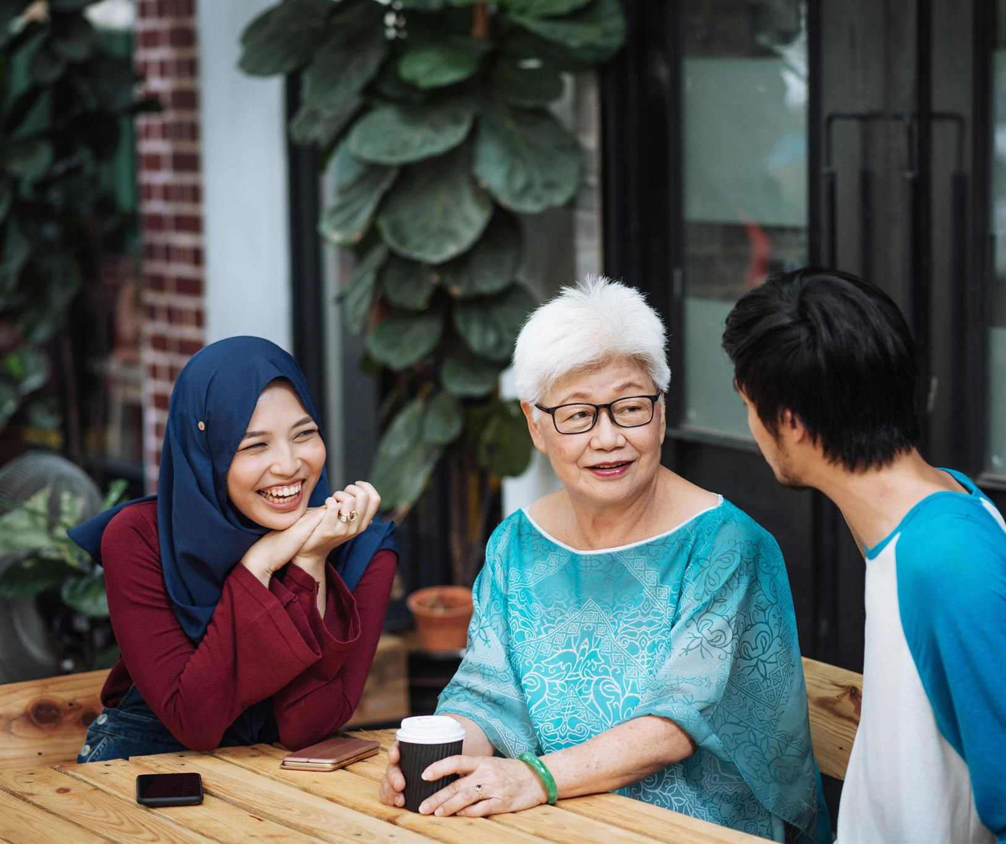
AUTORYTET W PRAKTYCE
Autorytet to szacunek, nie strach
Szacunku nie dostaniesz bo jesteś DOROSŁA
Budujemy go codziennością, NIE NA POKAZ
Chwalmy PUBLICZNIE, krytykuj NA OSOBNOŚCI
Bądź konsekwentna, nie uparta
Przyznaj się do błędu, dziel odpowiedzialność

Slide 12
KOBIETA Z KLASĄ
Kilka ważnych kwestii…..
Notes:
Koła Gospodyń Wiejskich odgrywają kluczową rolę w społecznościach wiejskich, promując współpracę kobiet oraz pielęgnowanie tradycji. Zobaczymy, jak ich działalność ewoluowała przez lata.

Slide 13
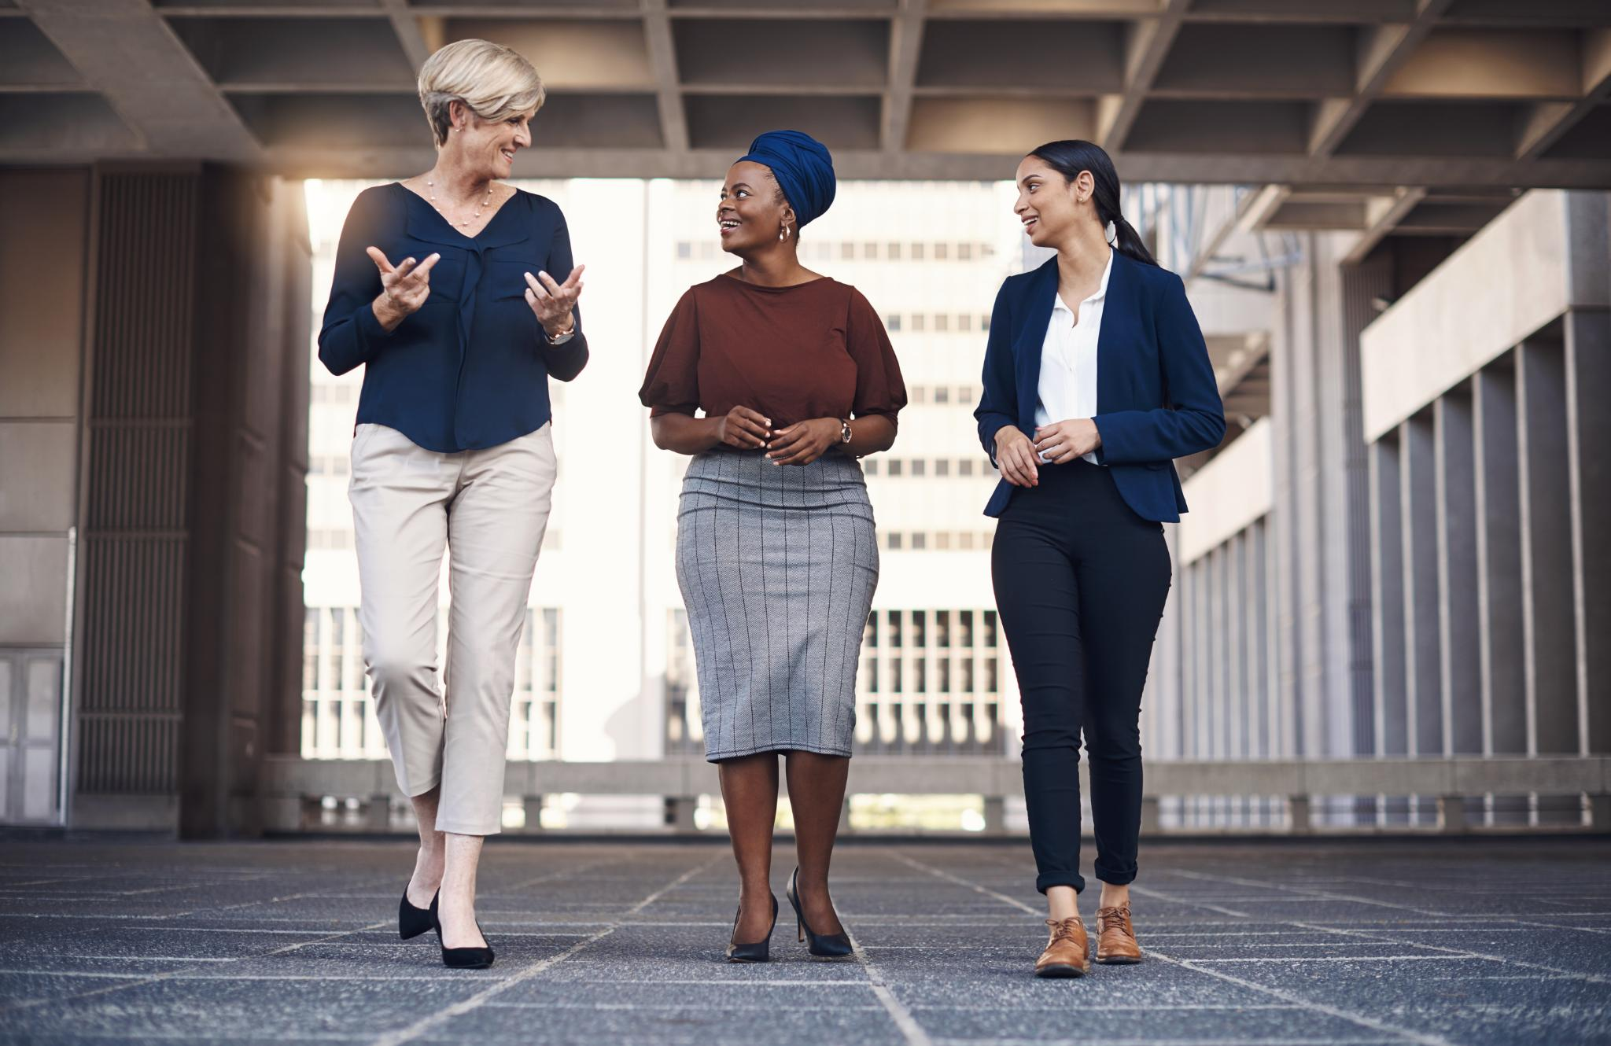
KOBIETA Z KLASĄ!
POWITANIE Z KLASĄ – ZAWSZE ZWYCIĄGAJ RĘKĘ Z UŚMIECHEM
W MIEJSCU PUBLICZNYM:
– WITAM SIĘ TEN KTO WCHODZI
- MOŁODSZA/Y WITA STARSZEGO
– MĘŻCZYNZA KOBIETĘ
LIDERKA NIEZALEŻNIE OD WIEKU MOŻE ZAINICJOWAĆ PRZYWITANIE
KOLEJNOŚĆ PRZEDSTAWIANIA OSÓB
- OSOBE NAJWAŻNIEJSZĄ, STARSZĄ RANGĄ
„Panie Wójcie, to nasza nowa Członiki, pani Jadzia”
SZTUKA UBIORU:
- ELEGACJA TO MNIE METKA. ELEGACJA TO UMIAR I WYCZUCIE
- KLASA TO CZYSTE SCHLUDNE UBRANIE:
„Choćbyś miała jedną białą koszulę, prasuj ją jakby
królowa miała Cię odwiedzić „
Notes:
POWITANIE -Powitanie to nasza wizytówka. To, kto się pierwszy wita, zależy od sytuacji – ale zawsze warto być tą, która wyciąga rękę z uśmiechem. W miejscu publicznym – osoba wchodząca wita obecnych. Młodszy wita starszego, mężczyzna kobietę, ale liderka – niezależnie od wieku – może pierwsza podejść i zainicjować kontakt.
Zasada: Wita się ten, kto wchodzi – a nie odwrotnie. Ale najważniejsze: zawsze z uśmiechem i wyprostowaną postawą!”

Slide 14
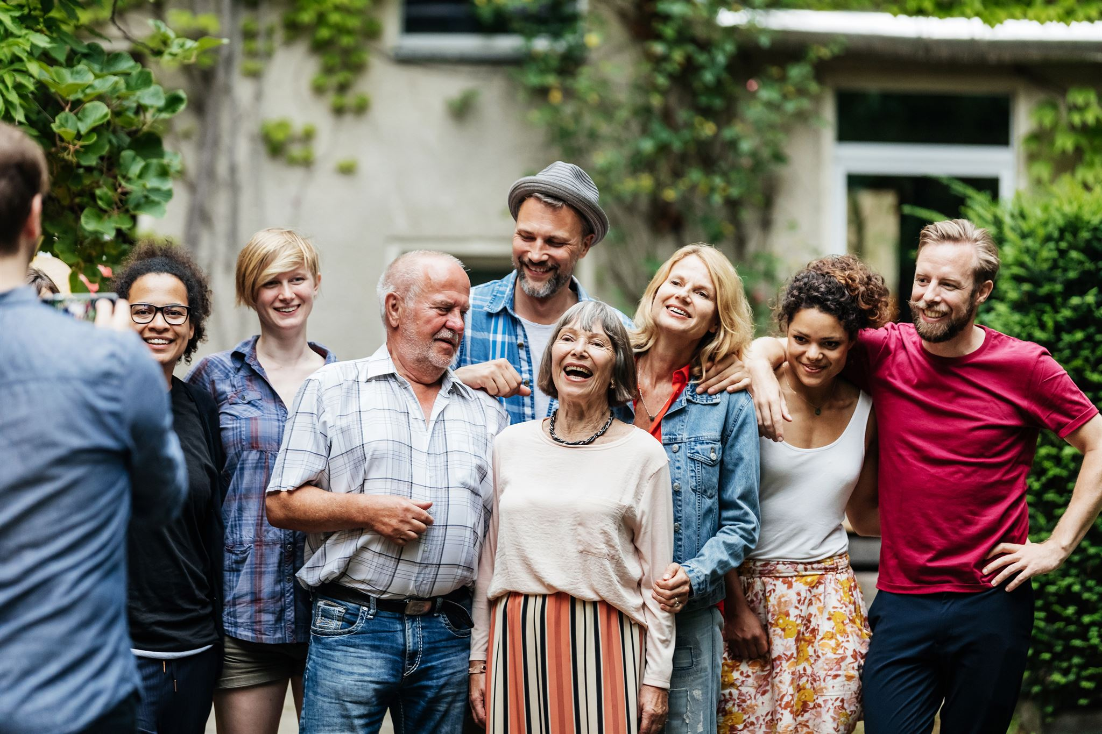
KOBIETA Z KLASĄ
NIE – ODMOWA Z KLASĄ, w poszanowaniu siebie i drugiej osoby
Zasada savoir-vivre:
Grzeczność to nie uległość. To sztuka przekazywania komunikatów z taktem, bez udawania, bez złości, bez tłumaczenia się ponad miarę.
🔹 Jak odmówić dokładki ciasta lub drugiego dania ?
„Pani Halinko, ma Pani złote ręce – ale dziś muszę odmówić z czystej troski o zdrowie. Proszę się nie gniewać.”
. 🔹 Gdy ktoś prosi nas o pomoc, a nie mamy przestrzeni:
„Bardzo bym chciała, ale tym razem muszę odmówić – mam już zaplanowane obowiązki, których nie mogę odsunąć.”
🔹 Gdy nie chcemy uczestniczyć w rozmowie lub wydarzeniu:
„To nie jest temat, na który czuję się komfortowo rozmawiać – pozwoli Pani, że zostanę z boku tej dyskusji.”
„Tym razem wybiorę spokój. Dziękuję za zaproszenie, ale dziś postawię na chwilę dla siebie.”
„Nie” wypowiedziane z uśmiechem i w zgodzie ze sobą, brzmi lepiej niż wymuszone „tak”, które później rodzi frustrację.
Notes:
Drogie Panie, umiejętność mówienia „nie” to nie akt niegrzeczności – to forma dbania o siebie z godnością. Przez lata uczono nas, że lepiej się zgodzić, niż narazić kogoś na dyskomfort. Ale dzisiaj wiemy, że odmowa może być elegancka, życzliwa i pełna szacunku – zarówno dla siebie, jak i dla drugiej osoby.
Mówienie „nie” nie oznacza braku serca. Oznacza, że znamy swoje granice i szanujemy swój czas, zdrowie, emocje i wybory.
💡 Refleksja na koniec:
Kobieta z klasą nie musi się tłumaczyć – wystarczy, że powie jasno, z szacunkiem i ciepłem, że coś nie jest dla niej na ten moment możliwe. To wyraz siły, nie słabości.

Slide 15
KOBIETA Z KLASĄ – NIE PLOTKUJE !
PLOTKA
_ to pokusa – a my, kobiety,
potrafimy mówić z pasją!
„Zastanawiam się, czy możemy jej jakoś pomóc.”
PLOTKA
_ rujnuje atmosferę i zaufanie, rujnuje autorytet
Kobieta z klasą nie mówi:
„Słyszałaś o Krysi…?”, tylko:
Notes:
Kobieca solidarność – jak nie plotkować, tylko wspierać
Plotka to pokusa – a my, kobiety, potrafimy mówić z pasją! Ale plotka rujnuje atmosferę i zaufanie. Kobieta z klasą nie mówi: „Słyszałaś o Krysi…?”, tylko: „Zastanawiam się, czy możemy jej jakoś pomóc.”
📌 Zasada savoir-vivre: Jeśli nie mówisz czegoś w obecności osoby, o której mówisz – to może lepiej… nie mówić?
Plotka jest jak ziemniak – dobrze przyprawiony, smaczny… ale jak się przeholuje, to potem ciężko na żołądku. 😉

Slide 16
Komunikacja pokoleniowa – jak rozmawiać z młodymi ?
KOBIETA Z KLASĄ
Szacunek działa w obie strony – niezależnie od wieku.
Młodzi oczekują tego samego, czego my – bycia wysłuchanym i traktowanym poważnie
Ciekawość i tolerancja zamiast krytyki
Nowe słowa, aplikacje, wygląd – to nie powód do śmiechu, tylko zaproszenie do rozmowy.
Pokaż mi - Wytłumacz
Empatia i wspólny język serca
Nie musimy znać się na technologii, by nawiązać relację. Wystarczy otwartość.
Notes:
Drogie Panie, świat się zmienia, a z nim… język, zwyczaje i tempo życia. Nasze wnuki nie „dzwonią”, tylko „wysyłają DM-y”, nie robią zdjęć, tylko „strzelają selfie”. Ale my – z naszym doświadczeniem – nie musimy za nimi gonić. Wystarczy, że pokażemy otwartość.

Slide 17
Nie chodzi o to, by „być młodym”, tylko by być obecnym
Młodsze pokolenie to nie inny świat – to nowa wersja tego samego świata, który też kiedyś był „nasz”
Notes:
W Kół Gospodyń Wiejskich etykieta ma kluczowe znaczenie dla budowania relacji i współpracy. Odpowiednie zasady wpływają na atmosferę spotkań i wzajemny szacunek między członkami.

Slide 18

„Sztuką NIE jest wybuchnąć – sztuką jest wygasić napięcie z klasĄ”
ELEGANCKO W KONFLIKCIE
KOBIETA Z KLASĄ -
NIE KRZYCZ
NIE WYBUCHAJ
NIE OBRAŻAJ SIĘ
Przykład:
Co zrobić, gdy inna pani nas publicznie krytykuje?
Z uśmiechem: „Zapiszę to sobie i przemyślę – bo każda opinia jest dla mnie ważna.”
Lub: „To cenna uwaga – porozmawiajmy po spotkaniu, bo nie chcę zabierać czasu innym.”
Gdy dwie Panie się kłócą przy wszystkich:
„Zatrzymajmy się na chwilę – każda z nas przyszła tu z dobrą intencją, prawda?”
„Zróbmy przerwę – herbatka zawsze lepsza niż sprzeczka.”
Zamiast mówić: „Ty zawsze…”, mów: „Mam inne zdanie”
Zamiast się odwracać, mów: „Porozmawiajmy, ale spokojnie”.
Notes:
Jak radzić sobie z konfliktem – eleganckie sposoby
🎙️ Co możesz powiedzieć:
Konflikty się zdarzają – w Kole, w rodzinie, na scenie, przy stole... Ale nie sztuką jest wybuchnąć – sztuką jest wygasić napięcie z klasą.
💡 Humorystyczna uwaga:
Kiedyś się mówiło: „Nie rzuca się pereł przed wieprze.” My powiemy: „Nie rzucajmy słów bez wartości – bo klasa zawsze wraca jak echo.”

Slide 19

Kiedyś się mówiło:
„Nie rzuca się pereł przed wieprze.”
DZIŚ powiemy:
„Nie rzucajmy słów bez wartości – bo klasa zawsze wraca jak echo.”

Slide 20
Dziękuję za uwagę!
PO PIERWSZE
„Kobieta z zasadami nie potrzebuje korony, by być królową swojej społeczności.”
PO DRUGIE
Etykieta to nie zasady z epoki porcelanowych filiżanek – to codzienna elegancja w słowie, geście i decyzji.”
PO TRZECIE
Kultura osobista w biznesie to kapitał – nie koszt.”
Notes:
💬 Bo prawdziwa siła i autorytet nie wynikają ze stanowiska, lecz z postawy, spójności i szacunku do siebie i innych.
💬 Dobre maniery nie wychodzą z mody – są ponadczasowym językiem szacunku, który mówi więcej niż tysiąc słów.
💬 Bo buduje zaufanie, klasę i markę, której nie da się kupić ani podrobić.

Slide 21


